Slide 1
LİSE ÖĞRENCİLERİNDE OLUMLU DAVRANIŞ GELİŞTİRME
SEYHAN REHBERLİK VE ARAŞTIRMA MERKEZİ PSİKOLOJİK DANIŞMA VE REHBERLİK BÖLÜMÜ

Slide 2
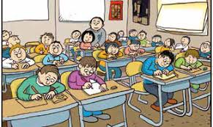
Sistemin dönümcül öğelerinden birisi de düzendir. Düzen sistemin işleyişine belirlilik, kararlılık kazandırır, yönlendirir, belirsizliğin yarattığı rastlantısallığı, bilinmeyenin verdiği rahatsızlığı önler. Sınıf düzeni, öğretmenin becerilerine ve ona verilen desteğe de bağlıdır.Bu destek okul yönetiminden, meslektaşlarından, öğrencilerden gelmeli, okul düzeni ile sınıf düzeni arasında uyum olmalıdır. Sınıf yönetiminin özünde öğrencilerin öğrenmelerine yardımcı olacak düzenli ve güvenli bir sınıf ortamının oluşturulması yatar.

Slide 3
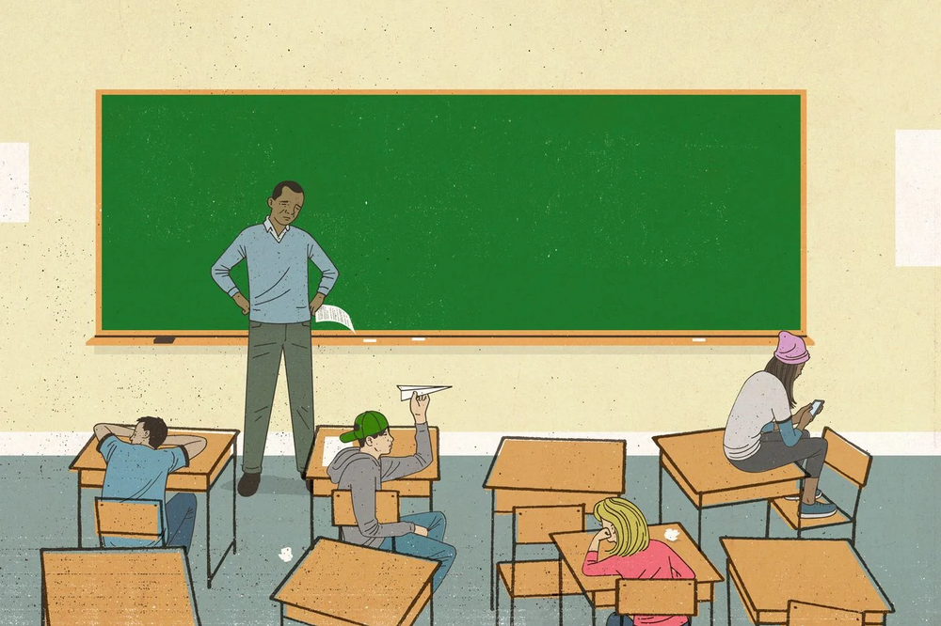
Sosyal olayların yaşandığı süreçte olumlu ya da olumsuz olarak tanımlanabilecek çeşitli durumlar yaşanır. Bazı davranışlar onay görürken, bazı davranışlar da reddedilir.
İstenmeyen öğrenci davranışı, sınıfta öğrencinin kendisinin ve arkadaşlarının; öğrenmesini, güvenliğini ve sosyalleşmesini engelleyen, sınıfın ve arkadaşlarının eşyalarına zarar veren, sınıfta olumlu bir öğrenme ikliminin sürdürülmesini kısıtlayan ve öğretmenlerin moralini bozan, sınıfta iletişimi bozarak zihinsel, duygusal ve fizyolojik değişmelere neden olan psikolojik gerilim durumudur.

Slide 4
Sınıf; geçmiş yaşantıları, değer yargıları, kültürleri, ilgileri, yetenekleri ve zeka düzeyleri bakımından farklı özelliklere sahip öğrencilerden meydana gelen bir toplumsal gruptur.
Sınıfta yer alan öğrencilerin gereksinimleri, beklentileri, öncelikleri, hazır bulunuşluk düzeyleri, öğrenme hızları, öğrenme biçimleri, çalışma alışkanlıkları, tutumları, duyguları farklılık gösterir. Farklılıklar kendini sınıfta değişik öğrenci davranışları biçiminde gösterir. Farklılıklar, bazı durumlarda sınıfın havasına hoş bir renk, güzel bir anı katarken bazı durumlarda ise sınıfın psikolojik, toplumsal ve duygusal yapısına zarar verebilmektedir. İşte bu tür davranışlar istenmeyen davranışlar olarak nitelendirilmektedir.

Slide 5
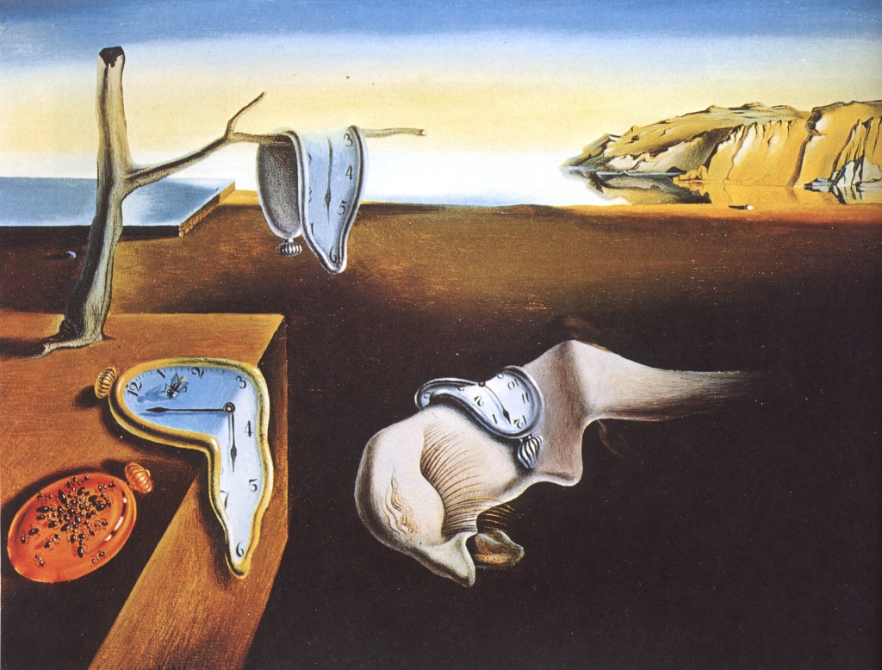
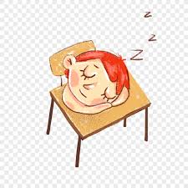
“Okulda eğitsel çabaları engelleyen her türlü davranış”, istenmeyen davranış olarak adlandırılır. Bunların olumsuz etkileri derece derece olur. İstenmeyen davranışlardan bazıları, en büyük etkisini davranışı yapan üzerinde gösterir; ama bir kısmı bunun ötesinde öğretmeni, dersi ve sınıfın tümünü olumsuz etkiler. Sınıftaki istenmeyen davranışlar; sınıf düzenini ve eylemlerini bozar, amaçlara ulaşmayı engeller ve özellikle zaman kaynağının kötü kullanımına neden olur. Örneğin, öğretmenler öğrencilerin derse karşı ilgi ve dikkat göstermelerini beklerken, öğrenciler uyumak isteyebilirler.

Slide 6
Okul ve sınıf söz konusu olduğunda “yanlış davranış” okul ve sınıf ortamlarına ve düzenlerine uygun olamayan davranıştır sınıfta, bahçede ve koridorda meydana gelen ve fiziksel saldırılara kadar varan istenmeyen öğrenci davranışları, öğretme ve öğrenme sürecini ve okulun normal işleyişini ciddi biçimde aksatan davranışlardır. Okul ve sınıf düzenini bozan ve bu ortamlara uygun olmayan “yanlış” davranışlar istenmeyen öğrenci davranışları olarak adlandırılmaktadır.
İstenmeyen davranışlar, okulda ya da sınıfta öğrenme öğretme etkinliklerini kesintiye uğratan, engelleyen, öğrencinin kendi öğrenmesini ve başkalarının öğrenmesini engelleyen, fiziksel ve psikolojik olarak rahatsızlık yaratan ve mala-mülke zarar veren davranışları kapsar.

Slide 7
Sınıfta istenmeyen davranışların nedenleri şunlardır;
sınıfın fiziksel özelliklerinin yetersizliği,
öğrencilere sorumluluk verme biçimi,
öğretmenin sınıf yönetim becerisi,
öğrenciden kaynaklanan nedenler,
öğretim etkinliklerinin öğrencilerinin ihtiyaç ve ilgilerine uygun olmaması,
öğretim etkinliklerinin planlanmaması,
sınıfta sorunlu özel eğitime ihtiyaç duyan öğrencilerin bulunması,
öğrencilerin gelişim özelliklerine bağlı değişikliklerden oluşan sorunlar,
öğrencilerin birbirleriyle ilişkisidir.

Slide 8
Öğrenci davranışlarını etkileyen çok fazla faktör vardır. Bu faktörleri sınıf içi ve sınıf dışı etkenler olarak sınıflandırmaktadır.
Sınıf dışı etmenler;
çevre ve özellikleri,
okuldaki bireyler arasındaki uyumsuzluk ve geçimsizlik,
akademik başarısızlık,
okuldaki sıra dışı öğrencilerin çokluğu,
öğrenciler için öğrenme fırsatlarının eşit olmayışı,
öğretmenin sosyal ve akademik deneyimi olarak sıralanmaktadır.
Öğrenme ortamı etkileri ise, öğrenme ortamının sağlıksız olması, sınıfta öğrencileri olumsuz davranışlara yönlendirebilecek öğrenci varlığı olarak sıralanabilmektedir.

Slide 9
Akademik Yaşantı (Dersle İlgili) İle İlgili Olumsuz Davranışlar Nelerdir?
Derse karşı ilgisizlik, derste işlenen konuya dikkatini toplayamamak, dinlememek,
motivasyon eksikliği, derste farklı şeylerle ilgilenmek
Derse hazırlıksız gelmek, düzenli ders çalışmamak, konu tekrarı yapmamak
Ailenin destek olmaması/ilgisizliği/bilinçsizliği
Ders veya görev ile ilgili sorumluluklarını yerine getirmemek, ödevlerini
zamanında yapmamak
Disiplin problemleri; öğretmenleri dinlememe/sevmeme, derste izinsiz konuşma,
derse geç gelme,
sınıfta dolaşma,
ders araçlarına zarar verme, şikayet etme,

Slide 10
iletişim kuramama,
dersi engelleme,
ayakta gezinme,
konu dışı soru sorma
Ders araç gereçlerini/ materyallerini/kitaplarını unutma veya eksik getirme
Yöneticilerden destek görülmemesi
Beklentilerinin düşük olması
Soru sorulduğunda sorunun cevabını bildiği halde soruya cevap vermemesi,
Ders ortamının/bazı araçların/mekanların yetersiz olması
Ders çalışma yöntemlerini bilmeme/düzenli, planlı çalışmama,
Teknoloji bağımlılığı, internet, cep tlf. düşkünlüğü

Slide 11
Öğretmenlerine yönelik olumsuz davranışlar nelerdir?
Dik başlı/kaba/saygısız davranma/söz dinlememe/sözünü kesme
Öğretmenlerinin sorularına ukala cevaplar verme, saygısız davranma
Öğretmenin derste anlattıklarını dinlememe, derse hazırlıksız gelmek/ödevlerini
Yapmamak
Bayan öğretmenlere saygısızlık yapmak
Öğretmeni ile dalga geçme, açığını yakalamaya çalışmak
Öğretmenin ders anlatmasını yetersiz bulması,
sınıfa hakim olamaması,
tecrübesizliği, plansızlığı, mesleki bıkkınlığı, öğrenciye yaklaşımı,
nöbetini yapmaması,
derslere geç girmeyi alışkanlık hale getirmesi
Öğretmeni sevmeme/değer vermeme/sınıfta yokmuş gibi davranma
Sınıfta kalmanın zorlaşmasını olumsuz şekilde kullanma

Slide 12
Sınıf içerisinde öğrencileri ile etkileşime geçerek,
olayları öğrencilerin bakış açısından değerlendirebilen,
öğrenciler arasındaki bireysel farklılıkları esas alabilen,
öğrencilerden gelen yeni fikirlere açık olan
sınıf içerisinde esnek davranabilen
öğretmenlerin, öğrencilerinin sınıf
içerisindeki olumlu davranışları arttığı gibi öğrencilerin öğrenmeye olan istekleri de artış göstermektedir.
Benzer şekilde destekleyici öğretmen tutumlarının, okuldan kaçma, davranış problemleri ve akademik başarısızlık gibi istenmeyen öğrenci davranışlarının önlenmesinde etkili bir faktör olduğu yönünde araştırma bulguları bulunmaktadır.

Slide 13
Okul kuralları ile ilgili olumsuz davranışlar nelerdir?
Derse zamanında girmemek/geç kalmak-erken ayrılmak/izinsiz konuşmak
Okulda yerlere çöp atması, okul tuvaletlerini temiz bırakmamak, kirletmek
Kılık kıyafet kurallarına uymama/okul formasını giymeme
Devamsızlık yapma
Okul faaliyetlerine katılmamak
Okulda sigara içilmesi
Kamera ile uygunsuz çekim yapma
Kız öğrencilerin makyaj yapması/takı takması
Okula cep telefonu getirme/çakmak, bıçak getirme
Ders araçlarını getirmeme
Kopya çekme
Sınıfta ve koridorda koşuşturma
Derste sakız çiğneme/bir şeyler yiyip içme

Slide 14
Okul ve sınıf kurallarının net olması,
öğrencilerin davranışlarının kaydedilmesi,
öğrencilere düzenli olarak geri bildirim verilmesi,
öğrencilerin davranışsal amaçlar belirlemelerine yardımcı olunması,
öğrencinin davranışları ile ilgili bilgilerin ailelerle paylaşılması ve
bütün bu adımların belirli bir sistematik içerisinde yürütülmesi
okullarda istenmeyen öğrenci davranışlarının azalmasını sağlamaktadır.

Slide 15
Öğrencilerin yaşadıkları çevreye yönelik olumsuz davranışları (sınıf eşyalarına zarar
verme gibi) nelerdir?
Lavabolara, panoya zarar vermek, özensiz kullanmak,
Sınıfı, sıra ve masaları temiz kullanmaması, karalaması, çizmesi, duvarlara yazı yazma, sınıfa, bahçeye çöp atması,
Kapıyı ve duvarları tekmeleme, çarpma, kırma,
Pencere fitillerinin sökülmesi,
Sabunluklara zarar verme
Okul bahçesindeki bitkilere zarar verme
Okul ve sınıf eşyalarına, kapı kollarına, akıllı tahtaya, araç-gereçlere, harita, küp,
defter ve kitaplara, çöp kovalarına vb araçlara zarar verme
Gereksiz yere tebeşir kullanma
Boşa yanan lambayı kapatmamak, boşa akan suyu kapatmamak

Slide 16
İstenmeyen Öğrenci Davranışlarının Nedenleri Neler Olabilir?
Öğrencinin ailesinin eğitim düzeyinin, gelirinin düşük olması, ailenin ilgisiz olması,
yanlış yönlendirmeler
Öğrencinin zihinsel ve kişisel özellikleri (lider olma isteği, dikkat çekme isteği,
öğrenme güçlüğü, dikkat eksikliği, içine kapanık olması, kıskanç olması)
Öğretmeni sevmeme
Disiplin kurallarının uygulanmayışı,
Yetiştiği çevre, arkadaş ortamı, baskı veya şiddet görmesi
Medya organlarındaki olumsuz davranış örnekleri, mafya özentisi TV filmleri,
internet, cep telefonu kullanımı, alkol, uyuşturucu kullanma
Öğretmenin kişilik özellikleri, bilinçsiz davranışları, meslek bilgisinin yetersizliği,

Slide 17
Öğretmen yaklaşımları(kaba kuvvet, aşırı otorite, sahte otorite çabası, kötü söz,
ilgisizliği, ayrımcılık yapması, tutarsızlıkları…)
Okul-aile işbirliğinin yetersiz olması
Anne ve babanın ayrı olması, aile içi sorunlar, şiddet, sevgi yetersizliği, disiplinsizlik,huzursuzluk, iletişimsizlik
Amaçsız ve hedefsiz olmaları, bilinçsiz olmaları, dersi sevmemeleri
Velilerin öğretmeni değersiz görmeleri ve bunu öğrenciye yansıtmaları
Aldıkları eğitimin yetersiz oluşu
Rehberlik servisinin etkin olmaması ,öğretmenin etkisizleştirilmesi

Slide 18
ÖNERİLER
Okul yönetimlerinin; okul kurallarının açık ve net belirlenmesinde, öğrencilere benimsetilmesinde, tam, eşit ve nizami olarak uygulanmasında tutarlı ve istikrarlı olmaları, okul kurallarına uymayan öğrencilerin hak ettiği cezayı almaları konusunda titiz olmaları gerekmektedir.
2. Velilerin öğrencilerin ders çalışma alışkanlığı kazanmaları konusunda bilinçlendirilmeleri gerekmektedir.

Slide 19
3. Öğrencilerin arkadaş ortamı, medya organlarındaki olumsuz davranış örnekleri ve TV’deki dizilerin etkisi ve internetin bilinçsizce kullanımı sonucu, davranışlarının bozulduğu dikkate alınarak hem velilere hem de öğrencilere bu konularda rehberlik servisi tarafından bilgilendirme hizmeti verilebilir.
4. İstenmeyen davranışlara karşı öğretmenlerin ortak bir tutum oluşturmaları konusunda yönetimin ve öğretmenlerin görüş birliği ve destekleyici bir tutum içerisinde olmaları gerekir.

Slide 20
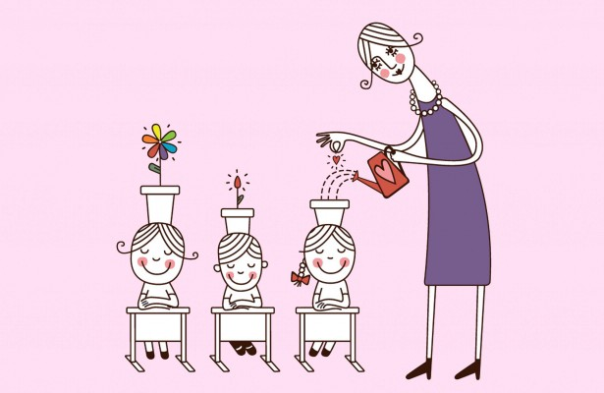
5. Öğrencilerin ilgi ve ihtiyaçlarının karşılanması konusunda daha hassas davranılması gerekir.
6. Okul yöneticilerinin ve öğretmenlerin güler yüzlü olmaları, öğrencilerle ilgilenmeleri, destekleyici ve cesaretlendirici tutum içerisinde olmaları, onların özsaygı, özgüven kazanmalarında ve sürdürmelerinde ve derslerden hatta okuldan soğumamalarında etkili olabilir.

Slide 21
Öğretmenler olarak ayrıca şunları da yapabiliriz :
SORUMLULUK VERİN. Öğrencinin kapasitesinin çok altında yada çok üstünde görevlerden ziyade öğrenciyi bütünsel anlamda geliştirecek kapasitesine uygun, başarma hissini yaşayacağı görevler verin.
ALTERNATİF
DAVRANIŞLAR
BELİRLEYİN.
Yapılan yanlış
davranışın yerine kabul
edilebilir yeni bir
davranış önerilebilir.

Slide 22
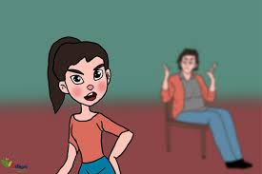
ÖĞRENCİLER BEKLEMEYİ BİLMELİDİR.
Öğrencilerin istek ve ihtiyaçlarının karşılanmasının başka insanların
durumuna bağlı olabileceğini , başkalarının da istek veya ihtiyaçlarının olabileceğini ve bazen bunların kendininkilerden öncelikli olabileceğini
anlamasını sağlar.

Slide 23
KURALLARI BİRLİKTE
OLUŞTURUN.
SINIRLAR NET OLMALI.
Öğrencilerden yapması
beklenen şeyler, onun
anlayabileceği bir dil
kullanılarak ve basit
şekilde ifade
edilmelidir.

Slide 24
Kuralları Ve Sınırları Belirlerken Nelere Dikkat Etmemiz Gerekir?
Olumlu bir dil kullanarak kuralı tanımlayın- ne yapmamalarını değil,
yapmaları gerekeni söyleyin.
‘Başkaları konuşurken dinle.’ gibi.
Kuralı koyarken gerçekten gerekli olup olmadığını kendinize sorun.
Kurala uyan çocukları takdir etmeye çalışın.
Kurala uymayan bir çocuğa, kuralı sakin ama net bir şekilde hatırlatın.
Davranışını değiştirmesi için fırsat verin

Slide 25
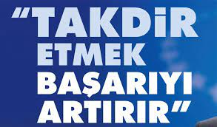
Olumlu Davranışları Takdir Edin.
Övgü kişiliğe değil davranışlara yapılmalıdır. Kişiliğe yapılan övgü suya yazılan yazı gibidir. Davranışa yapılan övgü öğrenciye kılavuzluk yapar.
Öğrenciyi takdir ederken onu neden takdir ettiğinizi, takdir edilen davranışın ne olduğunu muhakkak söyleyin.
Olumlu davranışları takdir ederken dikkat edilmesi gereken bir husus da davranış gerçekleştikten hemen sonra takdirin yapılması gerektiğidir. Böylece takdirin etkisi daha güçlü
olur.

Slide 26
Seçenekler Sunun.
Derslerde ve okul ortamında son söz size aitmiş onun söz hakkı yokmuş gibi davranırsanız sizinle inatlaşabilir ve
olumsuz davranışlar sergileyebilirler.
Bu sebeple onların da söz hakkına
sahip olduklarını hissettirin ve belli
sınırlar çerçevesinde seçenekler
sunarak onların karar vermesini
sağlayın.
Model Olun.
Öğrenciler öğretmenlerinin
söylediklerinden çok, onların nasıl
davrandıklarını dikkate alırlar.

Slide 27
Gözlem Yapın.
Öğrenciler tarafından sergilenen davranış problemleri sadece sınıfta değil, sınıf dışında da takip edilmeli, bu sorunların yaşandığı mekânlar belirlenmeli, gerekli tedbirler alınmalıdır.
Risk grubuna giren öğrenciler yakından izlenmelidir.
Tekrarlanan davranış problemleri sergileyen öğrencilere karşı hazırlıklı olunmalı, önceden önlem alınmalı ve stratejiler üretilmelidir.

Slide 28
Planınız bir yıl içinse pirinç ekin,
on yıl içinse ağaç dikin,
yüzyıl içinse, insanları eğitin.
-Huang Çe

Slide 29
Bütünsel Yaklaşın.
Öğrencilerin gelişiminin bir bütün olarak ele alınması; duygusal, sosyal akademik ve kariyer gelişimin birlikte takip edilmesi öğrencilerin gelişimlerine uygun olumlu davranışları geliştirme sürecini istendik yönde etkiler.

Slide 30
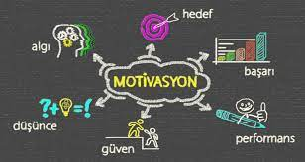
Öğrencilerin Motivasyon
Kaynaklarını Öğrenmeye Çalışın.
Her birey gelişimsel olarak birbirinden farklıdır. Neyle motive olduğumuz konusunda da farklıyızdır.
Öğrencilerin motivasyon kaynaklarını bilmek ve bunları harekete geçirmek öğrencilerde olumlu davranışları da artıracaktır. Aynı zamanda içsel motivasyonu da destekleyin. İçsel motivasyon dışsal
motivasyondan daha etkilidir.

Slide 31
Yapıcı Eleştiriler Yapın.
Sandviç tekniğini uygulayabilirsiniz: İlk önce olumlu kabul iletisi ile başlayın
daha sonra eleştirdiğiniz davranışı dile getirin ve olumlu kabul iletisi ile bitirin.

Slide 32
Kitap Önerileri:
+Duygusal Zeka (Daniel GOLEMAN)
+Etkili Öğretmenlik Eğitimi(Thomas
GORDON)
+A'dan Z'ye Olumlu Disiplin Öğretmen
Rehberi (Jane NELSEN)
Film Önerileri:
+Özgürlük Yazarları
+Hichki
+Ölü Ozanlar Derneği
+Koro (2004)Les choristes

Slide 33
"Öğretmen bir sanatkârdır, yarının temelini o attığı gibi değerli kişilik hamuruna da biçim verir."
Dinlediğiniz için teşekkürler…

